Slide 1
第1章
JavaScript基本语法

Slide 2
本章目标
利用循环嵌套在页面上输出九九乘法表
在页面上输出倒立的九九乘法表

Slide 3
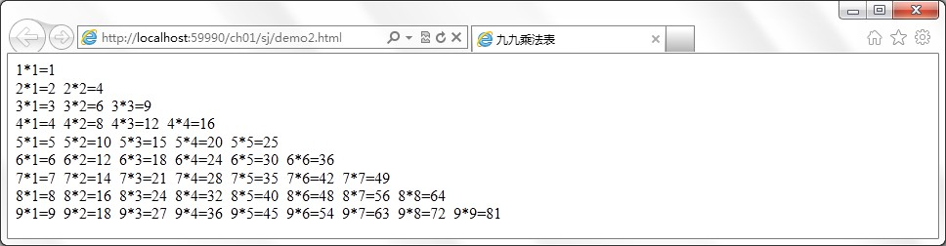
任务一
利用循环嵌套在页面上输出九九乘法表

Slide 4
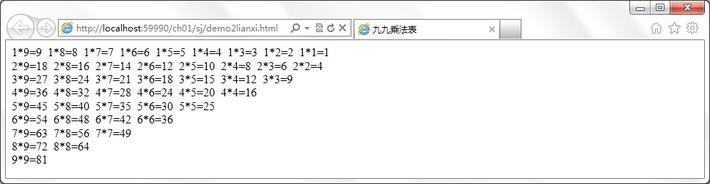
任务二
在页面上输出倒立的九九乘法表

Slide 5
任务三
输出2000年到3000年中的闰年

Slide 6


